Slide 1



Despre evaluare
Dacă nu îl poţi măsura, nu îl poţi îmbunătăţi.
Lord Kelvin (1824 - 1907)
ELICIT-PLUS – 2014-1-FR01-KA200-002362
Acest proiect a fost finanţat cu sprijinul Comisiei Europene. Această publicaţie (comunicare) reflectă numai punctul de vedere al autorului şi Comisia nu este responsabilă pentru eventuala utilizare a informaţiilor pe care le conţine.

Slide 2

Pentru o selecţie corectă, fiecare trebuie să susţină
acelaşi examen: vă rog să urcaţi în acest copac.

Slide 3

……….
……..
……….
……….
……………..
…………….

Slide 4
Informare
Reglare
Control
Evaluare.
Pentru ce?
Apreciere
Certificare
Îmbunătăţire
Diagnoză
Consiliere

Slide 5

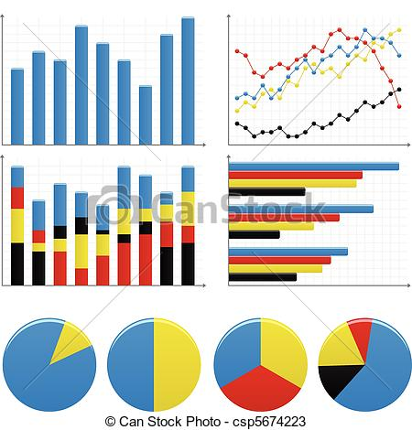
Tehnici de apreciere

Slide 6

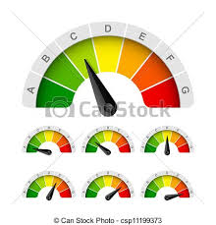
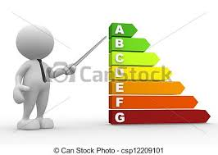
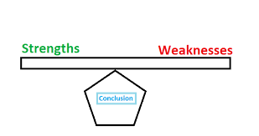





Evaluare – Simboluri

Slide 7
Ce înseamnă evaluarea?
Evaluarea reprezintă colectarea criterială a informaţiilor privind valoarea, adecvarea, beneficiul, valabilitatea etc a ceva ce a fost deja măsurat sau apreciat.
Măsurare
(determinarea însuşirilor)
Apreciere
(indicarea performanţei)
Monitorizare
(înregistrarea progresului)
Evaluarea reprezintă explorarea sistematică şi judecarea proceselor de muncă, a experienţelor şi a rezultatelor, cu acordarea unei atenţii deosebite scopurilor, valorilor, percepţiilor, nevoilor şi resurselor.

Slide 8
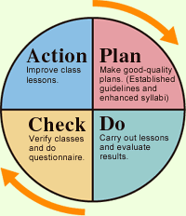
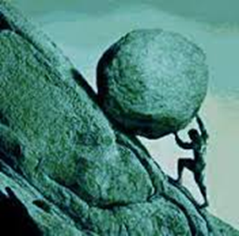
Ciclul lui E. Deming
Controlul calităţii
http://educationalevaluation1.blogspot.ro

Slide 9
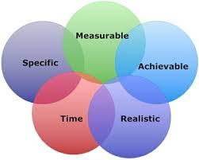
Obiectivele formării/învăţării ar trebui să fie SMART

Slide 10
Cetăţenia europeană activă – Angajarea
Cognitive
Information & Awareness
Psychomotor
Methods & Techniques
Affective
Attitudes & Behaviour
Obiectivele formării

Slide 11
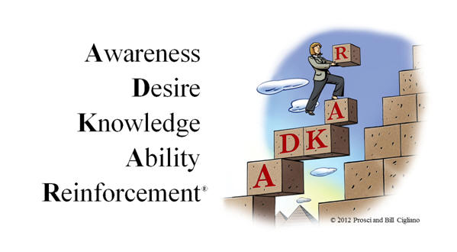
Modelul Prosci ADKAR
Ce se urmăreşte prin schimbare
https://www.prosci.com/about

Slide 12
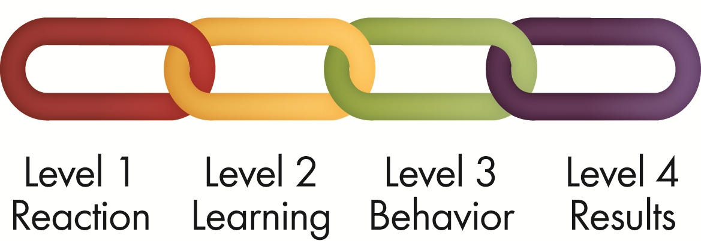
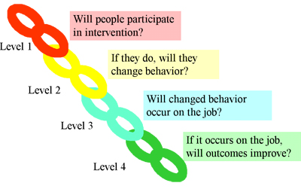
Modelul în 4 paşi al lui Kirkpatrick de evaluare a formării

Slide 13
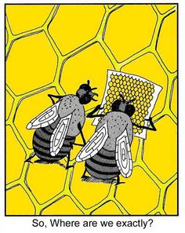
Deci, unde suntem, exact?

Slide 14
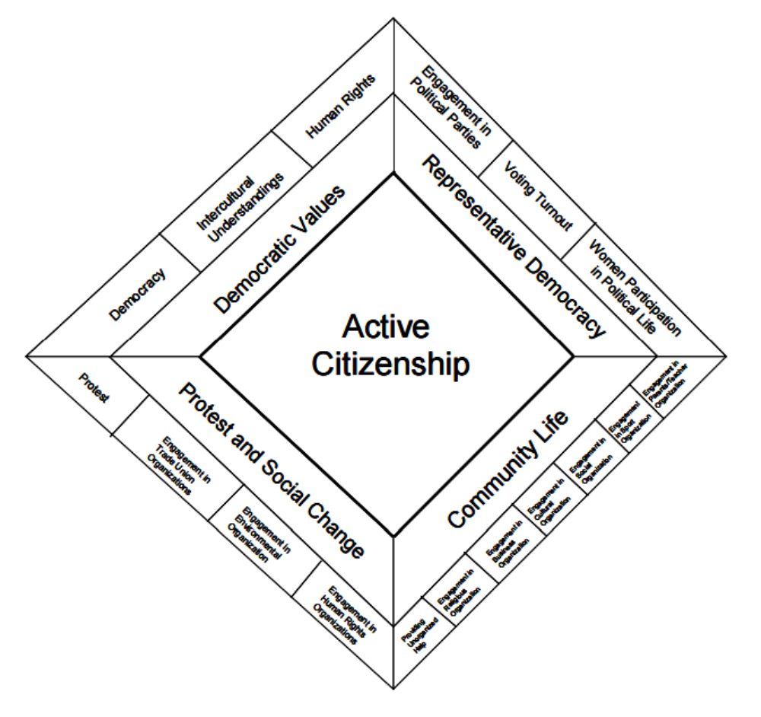
The structure of Active Citizenship (Hoskins and Mascherini, 2009)

Slide 15
Titlul acestui modul ELICIT+ :
Cetăţenie europeană activă – Angajare
Cetăţeanul activ este acea persoană care doreşte să facă o schimbare pozitivă pentru comunitatea locală sau o persoană individuală, sau să favorizeze producerea a ceva bun.
Vă rugăm să răspundeţi foarte sincer, pe foile distribuite, prin Da/Poate/Nu, la următoarele întrebări,!
Mulţumim!

Slide 16
A. Ca cetăţean european activ, aş …
… participa la consultări şi chestionări privind probleme ale UE?
… pune presiune pe consiliul local sau guvern, luând direct parte la acţiuni privind UE?
… sprijini sau consilia instituţiile publice care se preocupă de drepturile omului, democraţie, toleranţă?
… contribui la luarea deciziilor care privesc o comunitate din UE?
… scrie pe Facebook/Twitter/… despre cetăţenia europeană?

Slide 17
B. Ca votant, aş …
… căuta informaţii privind problemele UE, citind ziarele/ascultând radio/privind la TV/cercetând pagini web?
… căuta informaţii legate de posibilii demnitari europeni?
… vota pentru Parlamentul european şi aş alege persoanele potrivite?
… verifica dacă sunt înscris în listele electorale?
… face demersuri pentru a vota prin corespondenţă, dacă aş avea probleme de mobilitate?

Slide 18
C. Ca bun vecin european, aş….
… ajuta persoane de altă naţionalitate cu informaţii privind serviciile locale?
… ajuta persoanele de altă naţionalitate să fie mai puţin dependente de serviciile publice?
… fi atent la casa vecinului de altă naţionalitate, atunci când aceste este plecat?
… face cumpărături la un magazin familial, al cuiva de altă naţionalitate?
… organiza un cerc de lectură în zonă, pentru a-i informa pe cei de altă naţionalitate despre literatura noastră naţională?

Slide 19
D. Ca cetăţean european responsabil, aş …
… proteja mediul, începând să reciclez gunoiul familiei, să curăţ gunoaiele din apropierea apei sau dintr-un parc?
… dona obiectele nedorite unui magazin de caritate, unei şcoli sau biblioteci?
… sprijini acţiuni publice de caritate?
… oferi feedback unor chestionări, cercetări, aş participa la întruniri zonale legate de probleme ale UE?
… distribui fluturaşi la instituţiile publice privind probleme ale UE?

Slide 20
E. Ca voluntar european, aş …
… presta muncă de birou pentru o organizaţie străină?
… planta flori şi copaci în zonele publice unde este nevoie de puţină culoare?
… ajuta Crucea Roşie în acţiuni pentru străini?
… vizita bătrâni la căminul de bătrâni?
… dona sânge?

Slide 21
F. Ca activist comunitar, aş …
… interveni pentru a schimba o situaţie locală: campanie, scrisori la parlamentarii locali, redacţii ale ziarelor locale?
… constitui un grup, aş iniţia sau semna o petiţie, aş face lobby pentru o decizie europeană sau naţională?
… susţine o organizaţie care promovează valori democratice?
… organiza un eveniment care să implice conştientizarea unei probleme comunitare?
… sprijini luarea de decizii privind serviciile locale?

Slide 22
G. Ca profesor european, aş …
… include în lecţiile mele discuţii privind instituţii şi decizii ale UE?
… explica elevilor şi părinţilor însemnătatea apartenenţei la UE?
… crea în şcoală un cerc de dezbateri privind valorile europene?
… oferi sprijin elevilor pentru editarea unei reviste şcolare despre UE?
… stabili legături cu instituţiile locale pentru a consolida sentimentul cetăţeniei naţionale şi europene?

Slide 23
H. Ce altceva aş face?
……….
…………
……………
……………..
…………………
……………………
……………………….

Slide 24
I. Ce abilităţi personale ar putea fi dezvoltate sau consolidate prin comportamentul de cetăţean european?
………………..
……………..
……………….
………………
……………….
………………..
………………..

Slide 25
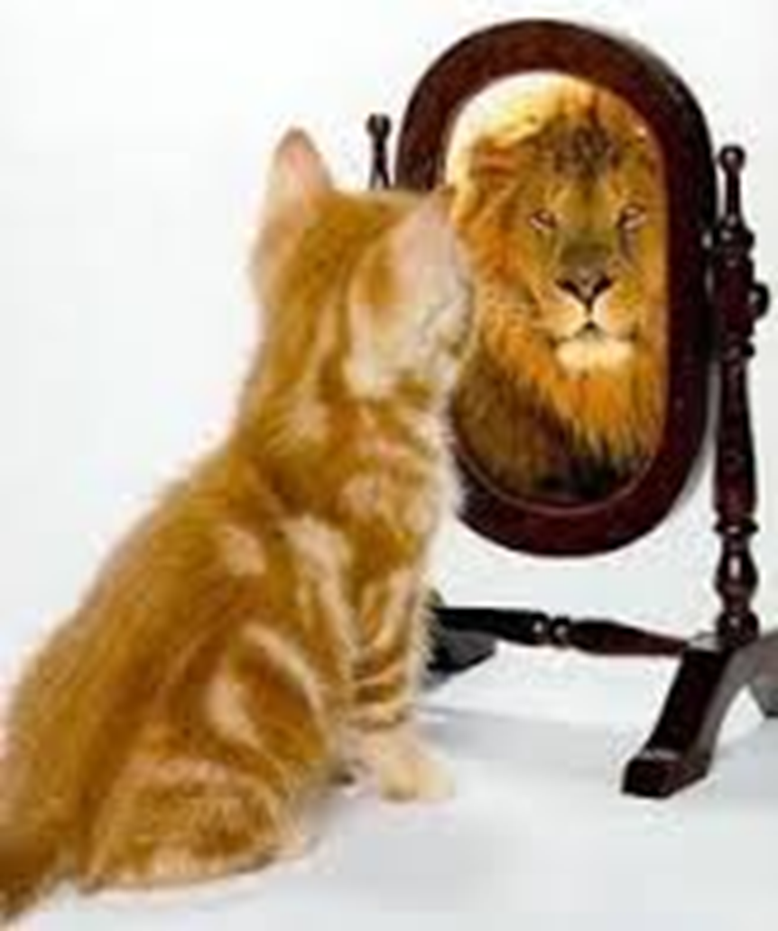
În redactarea auto-evaluării
Fiţi mândri!
Fiţi concişi!
Fiţi sinceri!
Fiţi profesionişti!
Fiţi dornici să progresaţi!

Slide 26
Schimbarea mea personală
Care a fost starea mea la începutul acestei formări? De ce?
Ce am dorit să aflu/să învăţ? Ce am aflat/învăţat?
Ce am dorit să schimb? Ce am schimbat?
Ce obstacole au împiedicat producerea mai multor schimbări în personalitatea mea? Le-am depăşit?
Ce intenţionez să fac în alt mod? Am şanse de reuşită? De ce?
Schiţaţi traseu vostru transformaţional pe parcursul acestei săptămâni de formare.

Slide 27

Atitudinea face altitudinea!
Zig Zagler

Slide 28

Mulţumim pentru atenţie şi interes!
Lucreţia Şirinian & Vasile Nicoară
Fundaţia Academică Alumni, Constanţa, Romania
Lucreţia Şirinian & Vasile Nicoară
Fundaţia Academică „Alumni”, Constanţa, Romania

